Slide 1


Informationsveranstaltung
zur Studien- und Berufsorientierung

Slide 2
Die Region Bonn/Rhein-Sieg nimmt seit 2012 an der Landesinitiative
„Kein Abschluss ohne Anschluss- Übergang Schule-Beruf in NRW“ (KAoA) teil.
Ziel ist ein einheitliches und effizientes Übergangssystem von Schule in Ausbildung, Studium und Beruf zu schaffen.

Slide 3
Erste Standardelemente zur Studien-
und Berufsorientierung in NRW:
Betriebs-praktikum
in der Klasse 9 und/oder 10
Berufsfeld-
erkundungs-tage in der Klasse 8
Potenzial-analyse
in der Klasse 8
Beratung durch Lehrkräfte und die Berufsberatung der Bundesagentur
Dokumentation in einem Berufswahlpass ab der Klasse 8

Slide 4
Berufsorientierungskonzept unserer Schule:
Die Berufs- und Studienorientierung hat das Ziel, dass die Jugendlichen zu einer reflektierten Berufs- und Studienwahlentscheidungen kommen und realistische Ausbildungsperspektiven im Anschluss an die allgemeinbildende Schule entwickeln.
Schulische Strukturen:
Schulinternes Curriculum der Berufsorientierung, Studien- und Berufswahlkoordinatoren/innen, Berufsorientierungsbüros
Prozess begleitende Beratung (in der Schule, seitens der Lehrer, Berufsberatung, anderer Partner und der Eltern)

Slide 5
Die Schule leistet folgenden Beitrag zur Berufsorientierung:
Berufsorientierung beginnt im Jahrgang 7
Sie findet in allen Fachbereichen statt. („starkeSeiten“ Berufsorientierung)
Potenzialanalyse im 8. Jahrgang
drei Berufsfelderkundungstage im 8. Jahrgang
Einführung und Nutzung des Portfolioinstrumentes (Berufswahlpass NRW)
dreiwöchiges Praktikum im 9. Jahrgang
Beratung bei der Ausbildungsplatzsuche (Arbeitsagentur, Jugendberufshilfe, Berufseinstiegsbegleitung)

Slide 6
Sonderaufgaben der Schulen des gemeinsamen Unterrichts
Schule ermittelt frühzeitig den sonderpädagogischen Förderbedarf (z.B. Lernen, Geistige Behinderung, Sprache, Körperbehinderung, emotionale u. soziale Entwicklung)
zu Vorbereitung auf das Gespräch in der Reha-Beratung ist für jeden Schüler/-innen mit sonderpädagogischem Förderbedarf der Reha- Gesamtbeurteilungsbogen/Anmeldebogen auszufüllen und an die/den zuständige/n Berufsberater/-in auszuhändigen
An das Team für Rehabilitanden und schwerbehinderte Menschen werden Schüler/-innen mit folgenden Förderbedarfen überstellt: geistige Behinderung, Lernbehinderung, Körperbehinderung und Sprachbehinderung

Slide 7
Aufgaben der Berufsberatung (Bundesagentur für Arbeit)
führt Berufsorientierungsveranstaltungen in der Schule und im BIZ durch
führt Elternveranstaltungen durch und beteiligt sich an Elternsprechtagen
berät (nach Terminvereinbarung) Schülerinnen und Schüler in einem individuellen Einzelgespräch in der Agentur für Arbeit oder in der Schule (Schulsprechstunden)
vermittelt Ausbildungsstellen und berät über die aktuelle Situation auf dem Arbeits- und Ausbildungsmarkt
veranlasst bei Bedarf die Einschaltung von Fachdiensten (Berufspsychologischer Service, Ärztlicher Dienst)
berät Schülerinnen und Schüler im Übergang zu ausbildungsfördernden Maßnahmen und Fördermöglichkeiten

Slide 8
Einbindung/Beteiligung der Eltern
Konkret wird vereinbart:
Teilnahme an Elternabenden
Angebote der Berufsberatung (Einzelberatung, Unterstützung bei der Ausbildungsstellensuche, finanzielle Unterstützung)
Orientierungshilfen (Infoveranstaltungen in der Agentur, BIZ, Messen der Agentur)
Anbieten von Eignungstests (Broschüren, Unterstützung durch die Fachdienste der Agentur)
Besuch von Ausbildungsbörsen

Slide 9
Zusammenarbeit mit Dritten
Die Arbeit von Dritten (z.B. Arbeitgebern, Krankenkassen) wird
durch den/die Studien- und Berufswahlkoordinatoren/-in koordiniert.
Folgende Akteure sind mit folgenden Aktivitäten/Angeboten in den
jeweiligen Jahrgangsstufen/ Klassen vertreten:
Arbeitgeber (z.B. FA. Sarstedt und Hündgen) bieten Betriebserkundungen
(BFE/Praktika für Lehrer und Schüler/girl´s and boy`s day/Langzeitpraktika)
Experten in Schule und Unterricht (Vorstellung von Betrieb und Ausbildungsberufen/Gemeinsame fachpraktische Unterrichtseinheiten in Betrieb und Schule /Bewerbungstraining/Vorstellungsgespräche)
Ausstellung (gemeinsam erzeugte Werkstücke/Firmenexponate)
Bewerbungstraining (Arbeitsagentur, Fa. Sarstedt und Canusa, AOK)
MINT-Projekte (Glasfachschule Rheinbach)

Slide 10
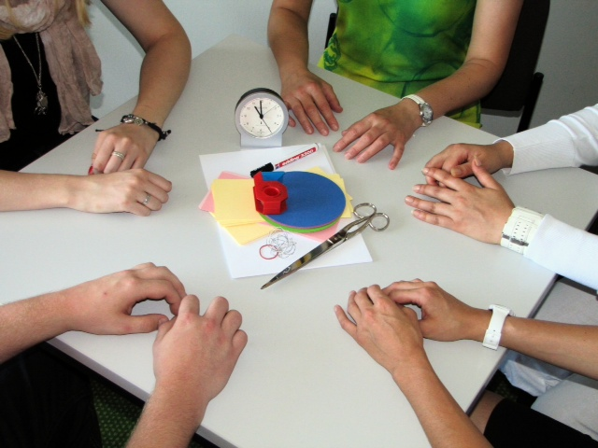

Potenzialanalyse
Basis für den Start in die Studien- und Berufsorientierung
Verfahren zur Feststellung von Stärken und Interessen
Grundlage für die individuelle Förderung und Beratung der Jugendlichen in der Schule

Slide 11
Potenzialanalyse
Die Potenzialanalyse findet nach den Herbstferien in unserer Schule statt.
Ergebnisse werden dem Schüler/der Schülerin individuell in einem Auswertungsgespräch mit den Eltern/ Erziehungsberechtigten und ggfs. einer Lehrkraft erläutert. Ein Termin wird Ihnen bekanntgegeben. Auswertungsunterlagen erhält der Schüler in zweifacher Ausführung, eine persönliche Version und eine die ggf. zur Beratung in der Schule, im Berufswahlpass verbleiben kann. Die Ordner werden in einem verschlossenen Klassenschrank aufbewahrt.

Slide 12
Einwilligung zur Teilnahme an der Potenzialanalyse:
Für die Teilnahme an der Potenzialanalyse und die Erhebung der Daten ist die schriftliche Zustimmung der Eltern/Erziehungsberechtigten erforderlich.
Bei der Potenzialanalyse werden Daten der Schüler/innen erhoben: Kerndaten und Ergebnisdaten
  Kerndaten: Name, Schule, Geburtsdatum
  Ergebnisdaten: Ergebnisse der Potenzialanalyse
Die Ergebnisdaten werden in zweifacher Ausführung an die Eltern ausgegeben. Ein Dokument soll im Berufswahlpass abgeheftet werden und dient als Grundlage für die Beratung an den Elternsprechtagen.

Slide 13
Einwilligung zur Teilnahme an der Potenzialanalyse:
Eltern erhalten
  Informationen zur Einwilligungserklärung zur Potenzialanalyse
  Einwilligungserklärung zur Teilnahme an der Potenzialanalyse
  Einwilligungserklärung zur Nutzung des Berufsfelderkundungsportals

Slide 14

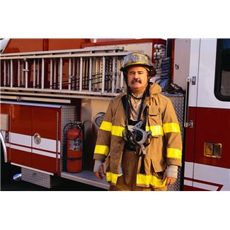


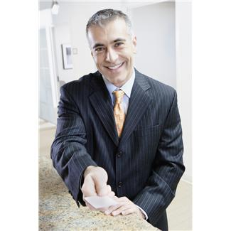
Berufsfelderkundung
Drei Praxistage in unterschiedlichen Berufsfeldern in Unternehmen/Behörden/Institutionen in der Klasse 8
Durchführungstermine der Schule:
2.04.25, 3.04.25 und 2.07.25
Orientierung an Ergebnissen der Potenzialanalyse
Entscheidungsgrundlage für die Schulpraktika in
den Klassen 9 und 10
6.4., 27.4. und 12.23.26.4., 27.4. und 12.6.23.

Slide 15
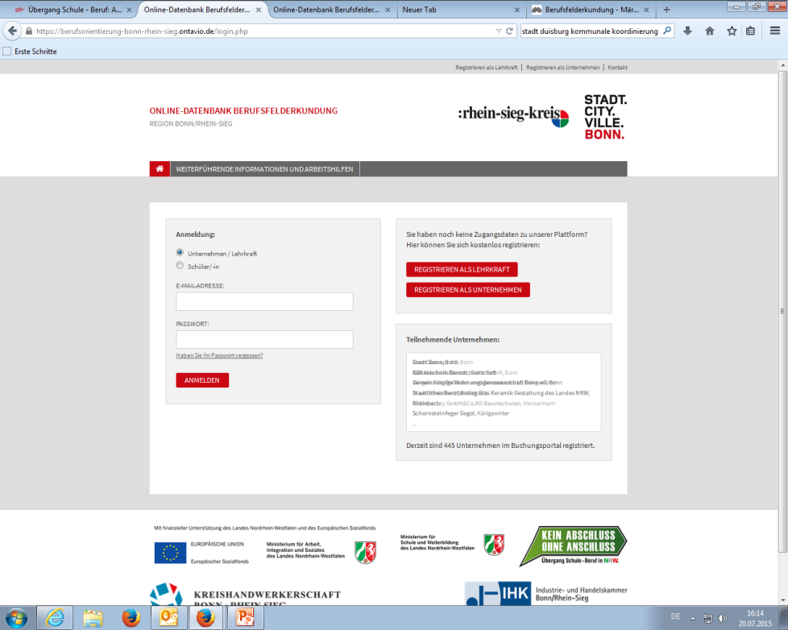
Wahl des Berufsfelderkundungsplatzes
Unterstützung durch Berufsberatung
und externe Partner der Schule
Regionales Buchungsportal unter www.bo-brs.de
Separate Zustimmung der Eltern/Erziehungs-
berechtigten zur Nutzung der Schüler-Kerndaten
erforderlich

Slide 16

Berufswahlpass
    „Portfolioinstrument“ in der Region
    Berufswahlpass NRW
    (auch in Leichter Sprache erhältlich)

Slide 17
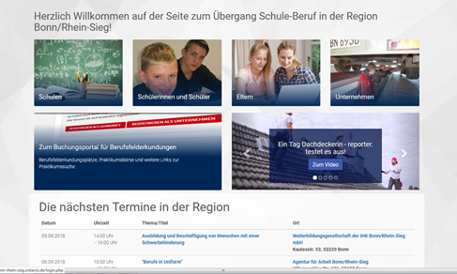
Übergang Schule – Beruf im Rhein-Sieg-Kreis
Weitere Informationen, Termine, Buchungsportal
für Berufsfelderkundungen, Praktikumsbörse unter
www.bo-brs.de

Slide 18

Vielen Dank
für Ihre Aufmerksamkeit!

